Slide 1
El Lazarillo De Tormes - Sexto Tratado
Luan José - 8 Ano

Slide 2

Caracteres adicionales:
Pintor
Capelão
Lázaro ( Protagonista )

Slide 3
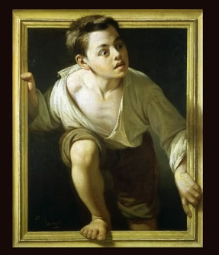
Los eventos:
El montaje de Lázaro con el pintor,
El día en la iglesia y el servicio,
Los pasos para un buen futuro,
Ropa usada y salida del comercio,

Slide 4
Extra:
Lázaro gana treinta maravedis,
Lázaro compró un viejo jubón de faustão y una falda deshilachada con mangas trenzadas y abertura y una capa,
Ello trabajaba de Distribuidora de agua por toda la ciudad,

Slide 5
Biografia:
ANONIMO. El Lazarillo De Tormes ( Versão bilíngue ). São Paulo: Scritta Editorial, 1992. E-book (108 p.). Disponível em: https://edisciplinas.usp.br/pluginfile.php/5735403/mod_resource/content/2/Lazarillo%20de%20Tormes.pdf

